Slide 1

ВЕБИНАР №2
1С:МинДок
Согласование, версии файлов, подписание
Обзор ключевого функционала для автоматизации
СЕРИЯ ВЕБИНАРОВ
Кавалеров Павел
Асфандиярова Лилия
Функциональный архитектор, Фирма «1С»
Ведущий аналитик, Фирма «1С»
© Фирма «1С», 2026
Notes:
Добрый день.
Меня зовут…
Я являюсь ФА программного продукта 1С:МинДок.
Хочу отметить, что сделан ребрендинг продукта. Теперь мы зовемся 1С:МинДок, напоминаю было название 1С:Министерство.Документооборот.

Slide 2



Серия вебинаров по 1С:МинДок
28.05.26
16.06.26
02.07.26
30.07.26
Функционал рабочих столов пользователей
Согласование,
версии файлов и процессы подписания
Резолюции
и централизованный контроль поручений
Искусственный интеллект
в процессах ДО
© Фирма «1С», 2026
Слайд 2
Notes:
Сегодня мы проводим второй семинар по нашему продукту.
Первый вебинар поводился примерно две недели назад.
На нем был сделан обзор особенностей продукта.
Также было подробно рассказано про функционал настраиваемых рабочих столов.
Сегодня мы расскажем о процессе согласования, работе с версиями файлов при согласовании и подписании документов.
Также мы планируем провести еще два вебинара. Третий будет посвящен резолюциям и централизованному контролю.
Четвертый – работе с ИИ в нашем продукте.

Slide 3

1С:МИНДОК
ПРОШЕДШИЕ СОБЫТИЯ
Материалы вебинара №1
«1С:Министерство.Документооборот: функциональный обзор и гибкая адаптация интерфейса»
Первый вебинар был посвящен детальному разбору рабочих столов и возможностям персонализации интерфейса под задачи конкретного ведомства без написания кода.
Видеозапись: https://vk.com/im/channels/-236754403?cmid=121
Презентация: https://v8.1c.ru/upload/iblock/008/yslocgasrx05c9oxa3q15mlyi29wkiln.pptx
© Фирма «1С», 2026
Слайд 3
Notes:
На этом слайде показаны ссылки на материалы первого вебинара.
Попросим эти ссылки продублировать в чате нашего вебинара.

Slide 4



ИСТОРИЯ И СТАТУС РЕШЕНИЯ
Основания для разработки 1С:МинДок
В промышленной эксплуатации
с 08.04.2024
Инф. письмо
о выпуске
конфигурации
№ 34179
от 27.02.2026
Notes:
Каковы предпосылки для выпуска 1С:МинДок?
Это наличие такого замечательного продукта как 1С:ДО. Соответственно в нашем продукте имеется весь функционал 1С:ДО. Когда выходят новые релизы то мы делаем также обновление нашего ПП и таким образом пополняем его новым функционалом типового продукта.
Вторая причина – наша команда успешно провела автоматизацию МСХ. Мы кастомизировали типовой1С ДО Корп и его внедрении два года назад МСХ, на текущий момент продукт благополучно функционирует. На основании методологии ведения документооборота МСХ был разработан наш ПП.

Slide 5






ФУНКЦИОНАЛЬНЫЕ ВОЗМОЖНОСТИ
Особенности 1С:МинДок (Функции 1 - 4)
Гибкие рабочие столы
Многоуровневые согласования
Настройка списков документов, задач и отчетов по функциональным группам пользователей силами аналитиков без программирования.
Реализован тип подзадачи «Согласование», назначение ответственных и настраиваемая печатная форма листов согласования.
Работа с версиями файлов
Мастер наложения штампов
Сохранение версий файлов при редактировании, проверка наличия согласования перед непосредственным наложением подписи.
Ручной режим для быстрого наложения штампов визуализации ЭЦП в любое произвольное место неформализованных документов.
© Фирма «1С», 2026
Слайд 6
Notes:
Кратко перечислим особенности нашего ПП.
2,3 и 4 пункты входят в программу сегодняшнего вебинара.

Slide 6
1С:МИНДОК
ФУНКЦИОНАЛЬНЫЕ ВОЗМОЖНОСТИ
Особенности 1С:МинДок (Функции 5 - 10)
Эргономика задач
Продвинутая работа с PDF
Доработана карточка задач (вкладки «Обработка», «Связи», «Комментарии»)
Встроенные функции конвертации, расконвертации, сжатия, а также объединения и отмены объединения PDF-файлов.
Резолюции
Контроль исполнительской дисциплины
Специальный режим формирования резолюций, печать резолюций, создание дополнительных поручений.
Централизованный контроль исполнения поручений
Обращения граждан
МЭДО и адресные справочники
Готовые интеграции с государственными системами ПОС и ССТУ.
Полноценная работа в контуре МЭДО с возможностью регулярной загрузки Глобального адресного справочника.
© Фирма «1С», 2026
Слайд 7
Notes:
6 и 7 пункты это программа следующего вебинара, который пройдет 2 июля

Slide 7


1С:МИНДОК
ОСНОВНАЯ ЧАСТЬ ВЕБИНАРА
Согласование, версии файлов, подписание
В рамках этой части вебинара рассмотрим практические кейсы работы с версиями файлов при согласовании и подписании.
Асфандиярова Лилия
Ведущий аналитик
© Фирма «1С», 2026
Слайд 8
Notes:
Далее передаю слово Лиле. Лиля, пожалуйста.

Slide 8
1С:МинДок
Согласование, работа с версиями файлов, подписание

Slide 9


План
Назначение _{функционала}
_{Обзор функционала}
Демонстрация функционала на демостенде

Slide 10
Пример многоуровневой структуры предприятия
Уровень 1
Руководитель высшего звена
Уровень 2
Зам.руководителя 1
Зам.руководителя 2
Зам.руководителя 3
Уровень 3
Директор департамента 1
Директор департамента 2
Директор департамента 3
Уровень 4
Начальник
отдела 1
Начальник
отдела 2
Начальник
отдела 3
Уровень 5
Сотрудник 1
Сотрудник 2
Сотрудник 3

Slide 11
Пример лавинообразного создания подзадач в крупных компаниях
Создание
Регистрация
Согласование
Подписание
Наложение штампов

Slide 12
Задачи
Решения
Многоуровневая структура учреждения
Cоздание подзадач «Согласование»
Коллегиальная работа нескольких подразделений над одним документом
Назначение ответственного
Большое (до сотни) количество согласовантов и исполнителей резолюций
Ограничение видимости версий файлов
Большое количество версий файлов, в которых легко запутаться
Отдельная печатная форма, которая настраивается без программирования

Slide 13
Маршрут обработки документа
_{Создание / Регистрация}
_{Согласование}
_{Конвертация в pdf}
_{Подписание}
_{Наложение штампов}

Slide 14
Согласование

Slide 15


Работа с файлами при согласовании
Согласуемый документ
Файл (начальная версия)
Множество версий согласуемых файлов
Файл (согласованная версия)
Этап 1
Согласующие видят только версии, необходимые им для принятия решения
Отв.
Зам. руководителя 1
Версия 5
Отв.
Директор департамента 1
Версия 3
Отв.
Начальник отдела 1
Версия 1
Начальник отдела 2
Версия 2
Итоговая согласованная версия копируется в документ
Директор департамента 2
Версия 4
Зам. руководителя 2
Версия 6
Этап 2

Slide 16
Маршрут обработки документа - согласование
_{Создание / Регистрация}
_{Согласование}
Создание подзадачи «Согласование»
Назначение ответственного согласующего
Создание версий файлов при согласовании
Отображение версий файлов, необходимых для согласования
Перенос из задачи в документ версии, согласованной ответственным первого уровня
_{Подписание}
_{Наложение штампов}

Slide 17
Печатные формы

Slide 18
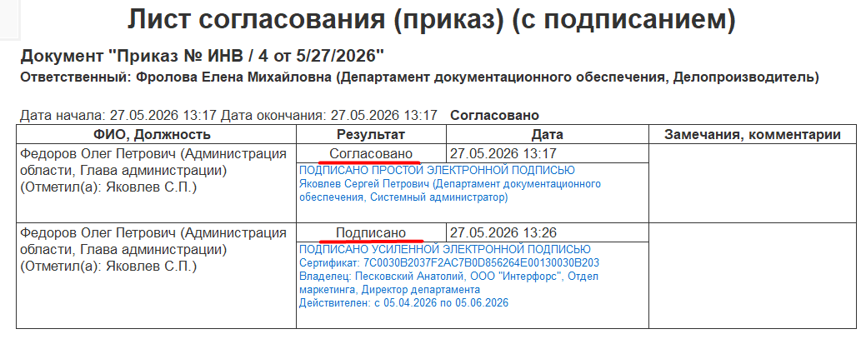
Печатная форма
«Лист согласования»
_{Создание / Регистрация}
_{Согласование}
Вывод данных только по задачам согласования
_{Подписание}
Вывод данных по задачам согласования и подписания
Вывод данных по заданному списку должностей
_{Наложение штампов}

Slide 19
Конвертация файлов в pdf

Slide 20
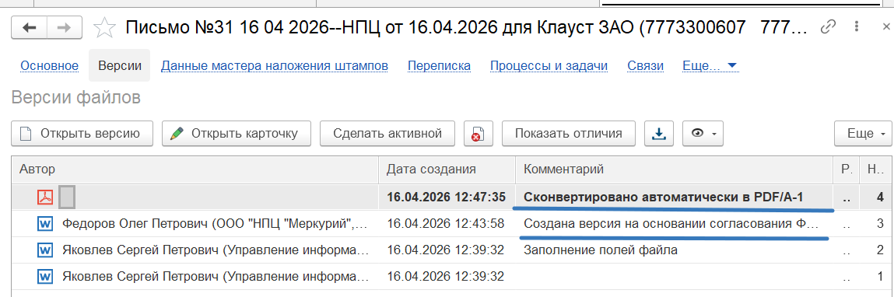
Маршрут обработки документа – конвертация в pdf
_{Создание / Регистрация}
_{Согласование}
_{Автоконвертация файлов в pdf}
_{Подписание}
Конвертация может быть выполнена вручную или автоматически
_{Наложение штампов}

Slide 21
Подписание

Slide 22


Маршрут обработки документа – подписание
_{Создание / Регистрация}
_{Согласование}
_{Автоконвертация файлов в pdf}
    Правка
_{Подписание}
    Сравнение согласованного файла и файла на подпись
    Подписант принимает решение – подписывать или нет
_{Наложение штампов}

Slide 23
Наложение штампов

Slide 24
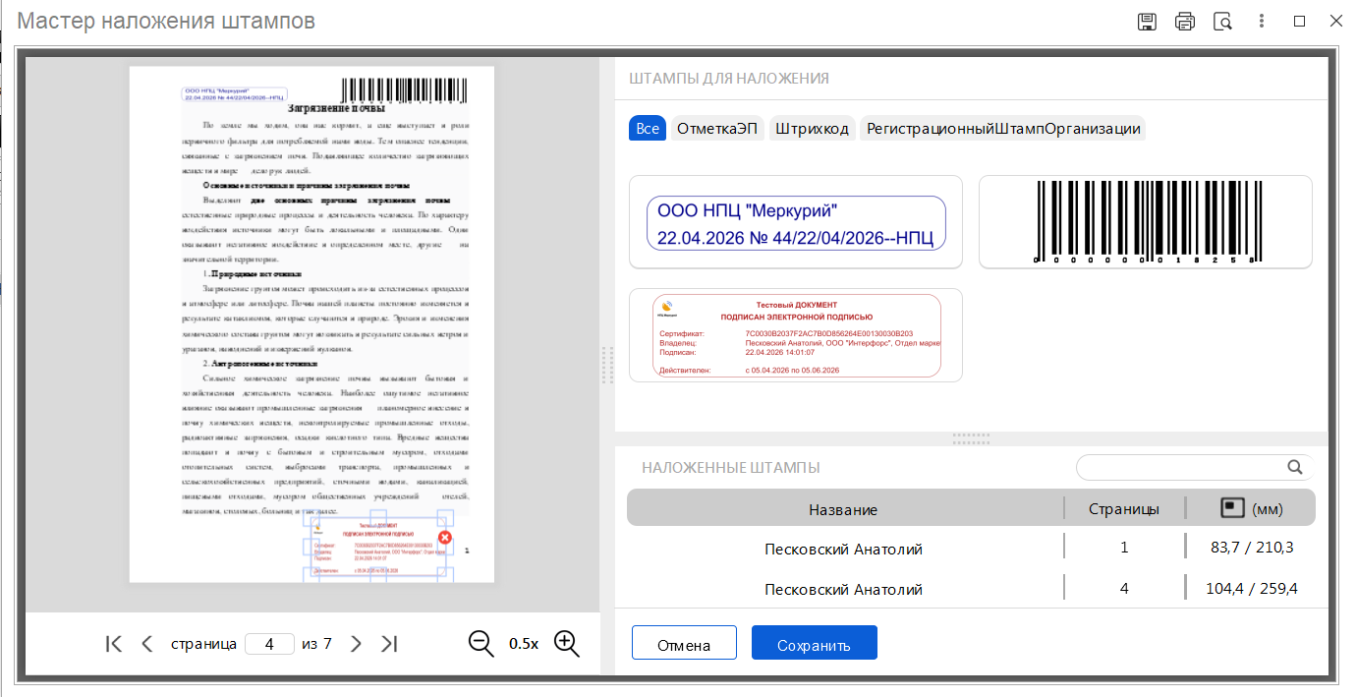
Маршрут обработки документа – наложение штампов
_{Создание / Регистрация}
_{Согласование}
_{Автоконвертация файлов в pdf}
_{Подписание}
Штампы
    Файл формата pdf
Штамп № и даты регистрации
_{Наложение штампов}
    Наличие № и даты регистрации
Штамп УКЭП
Штамп штрихкода

Slide 25
Маршрут обработки документа
_{Создание / Регистрация}
Создание подзадачи «Согласование»
Назначение ответственного согласующего
_{Согласование}
Создание версий файлов при согласовании
Отображение версий файлов, необходимых для согласования
Перенос из задачи в документ версии, согласованной ответственным первого уровня
Печатная форма листа согласования
Конвертация в pdf
_{Подписание}
Сравнение согласованного файла и файла на подпись
Печатная форма листа согласования (с подписанием)
_{Наложение штампов}
Наложение штампов с помощью мастера

Slide 26
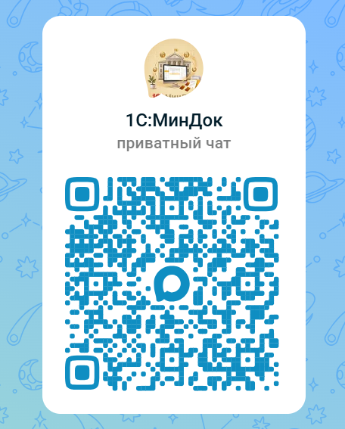
ОБРАТНАЯ СВЯЗЬ
Вопросы и ответы
Рады ответить на возникшие вопросы!
ДЛЯ СВЯЗИ И ПРЕДЛОЖЕНИЙ:
boss@1c.ru
© Фирма «1С», 2026
Слайд 12

Slide 27






1С:МИНДОК
ЦЕЛЕВЫЕ ЗАКАЗЧИКИ
Кому может быть интересно 1С:МинДок?
Органы власти (ОИВ)
Многоуровневая структура
Запрос на гибкий АРМ
Федеральные, региональные и муниципальные ведомства, а также их подведомственные структуры.
Крупные организации со сложной иерархией подразделений, где требуется глубокая вложенность задач и процессов контроля.
Организации, которым необходима гибкая настройка рабочих столов без привлечения программистов.
© Фирма «1С», 2026
Слайд 5
Notes:
Наш продукт может быть интересен …..

Slide 28





1С:МИНДОК
ЛИЦЕНЗИРОВАНИЕ И ДОСТУП
Условия получения и доступ к продукту
Текущим пользователям
Для партнеров (NFR)
Дистрибутив предоставляется бесплатно при выполнении условий:
Доступ к NFR-версии продукта открыт автоматически при наличии действующего партнерского договора и подписки на 1С:ИТС.
Наличие «1С:Документооборот КОРП» или «1С:ДГУ»
Действующий договор сопровождения 1С:ИТС
Где скачать: Все файлы дистрибутива и актуальная техническая документация размещены на портале releases.1c.ru
© Фирма «1С», 2026
Слайд 9
Notes:
На текущий момент наш продукт используется бесплатно, при условии наличия в компании 1С:Документооборот.Корп.
Дистрибутив можно сказать на релизис.1с.
Также у нас есть Демостенд и сценарии

Slide 29




1С:МИНДОК
ПРОЕКТЫ
Тестирование и внедрение
Онлайн-демобаза:
Протестируйте полный функционал решения прямо в окне браузера:
presale-demo.pcorp.1c.ru/dm_g1/ru/
Инструкции и сценарии:
Скачайте готовые пошаговые тесты для проверки ключевых процессов:
disk.yandex.ru/d/_hbQlQn5S7OaJQ
Обратная связь напрямую влияет на продукт
Присылайте свои пожелания и идеи по развитию функционала – они напрямую формируют приоритеты нашей разработки.
Вендорская поддержка:
Мы готовы оказывать всестороннюю помощь партнерам и заказчикам на этапе запуска проектов.
© Фирма «1С», 2026
Слайд 10
Notes:
У нас имеется демонстрационная база, сценарии тестирования и инструкции.
На данном слайде показаны ссылки.
Также мы продублируем эту информацию в чате.

Slide 30
1С:МИНДОК
АНОНС СЛЕДУЮЩЕГО ВЕБИНАРА
«Резолюции и централизованный контроль»
Разберем методологию контроля исполнительской дисциплины и сценарии работы с резолюциями руководителей в 1С:МинДок.
02 июля 2026 года
© Фирма «1С», 2026
Слайд 11
Notes:
Следующий вебинар будет проходить 2 июля.
Обязательно приходите, поделимся нашими наработками по резолюциям и централизованному контролю поручений, которые основаны на методологии МСХ.

Slide 31
1С:МИНДОК
ЗАВЕРШЕНИЕ ВСТРЕЧИ
Спасибо за внимание!
ДЛЯ СВЯЗИ И ПРЕДЛОЖЕНИЙ:
boss@1c.ru
© Фирма «1С», 2026
Слайд 12

